Slide 1
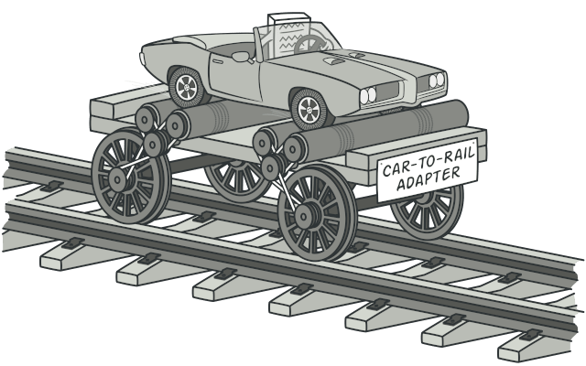
Design Patterns
Adapter
Nina van Loo en Richard Knol

Slide 2
Inhoud
Intentie, probleem en oplossing
Voorbeelden
Voor- en nadelen
Relatie met ander patroon (Decorator)

Slide 3
1. Intentie, probleem en oplossing
Adapter is a structural design pattern that allows objects with incompatible interfaces to collaborate.
Use the Adapter class when you want to use some existing
class, but its interface isn’t compatible with the rest of your code.

Slide 4
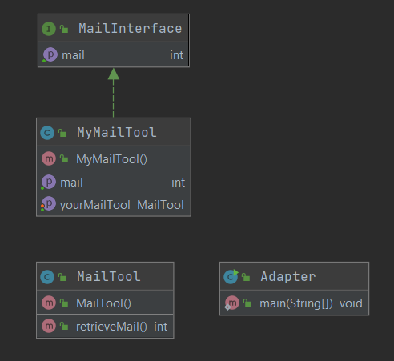
2.1 Voorbeeld MailTool

Slide 5

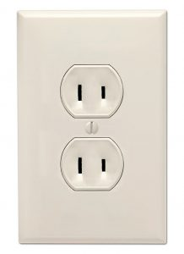
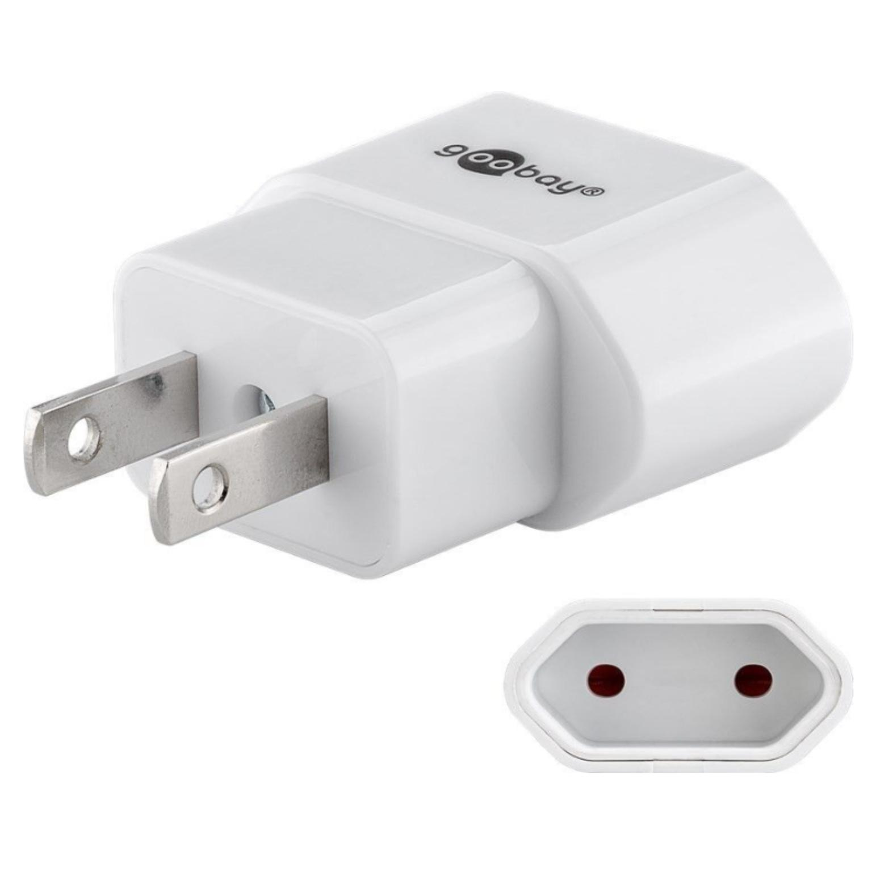
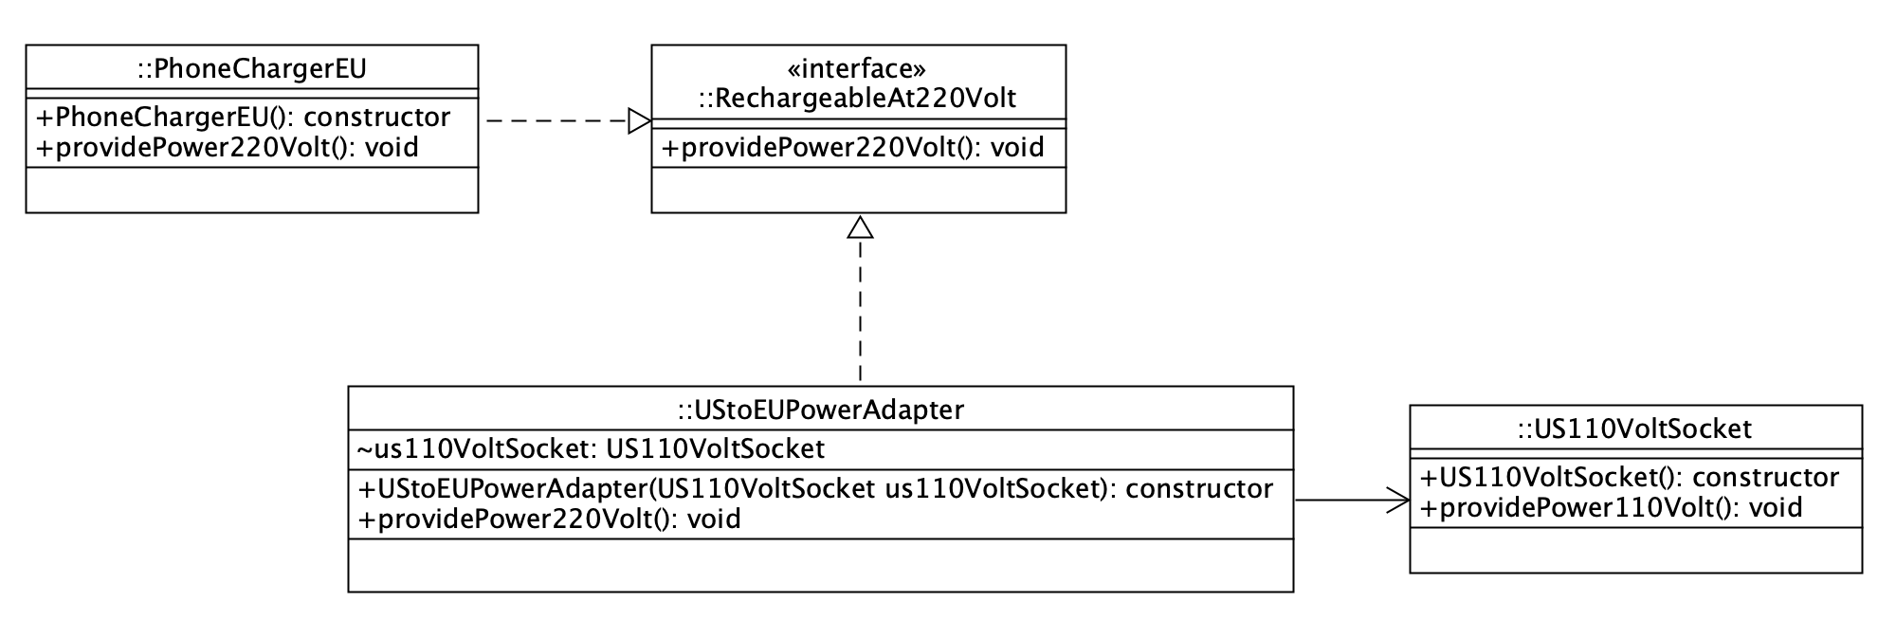
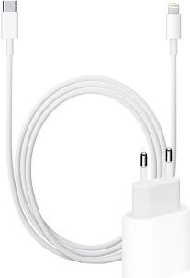
2.2 Voorbeeld PhoneCharger
Client
Interface (target)
Adapter
Adaptee

Slide 6
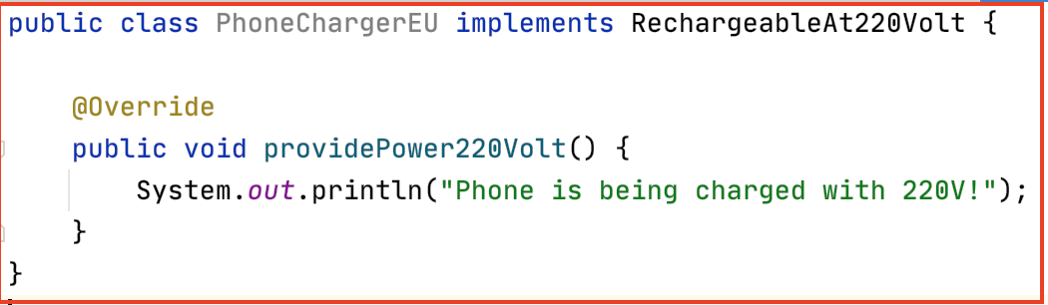
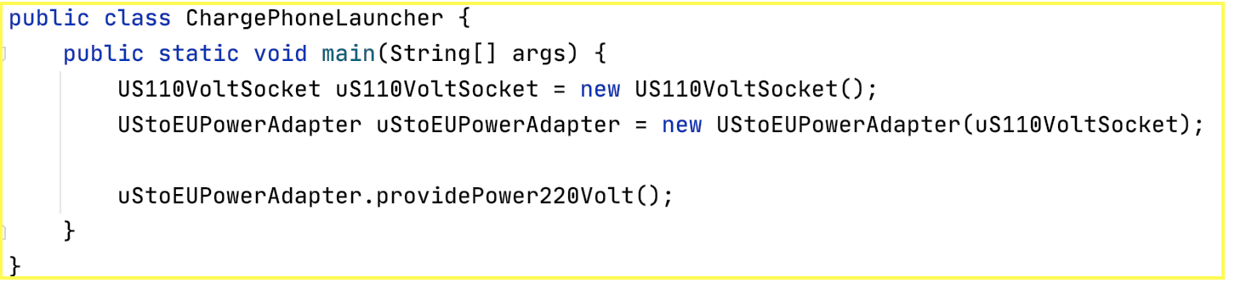
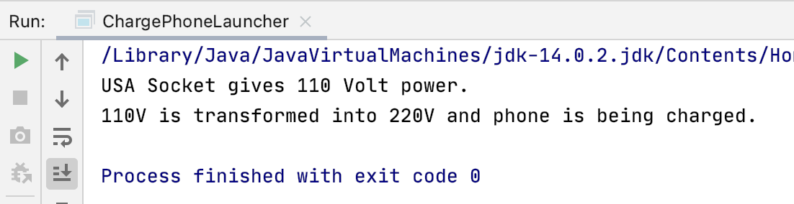
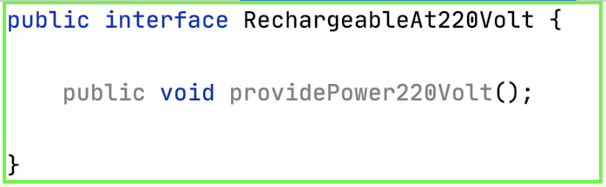
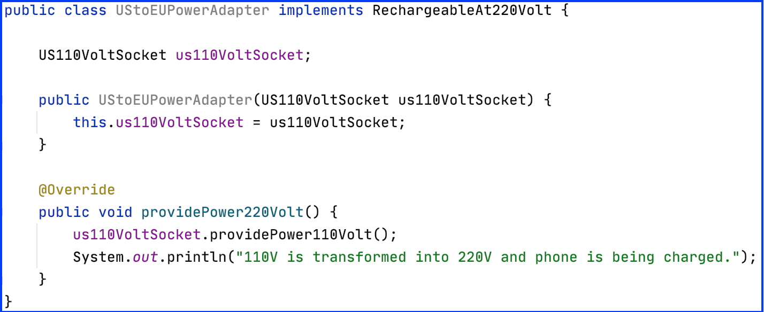
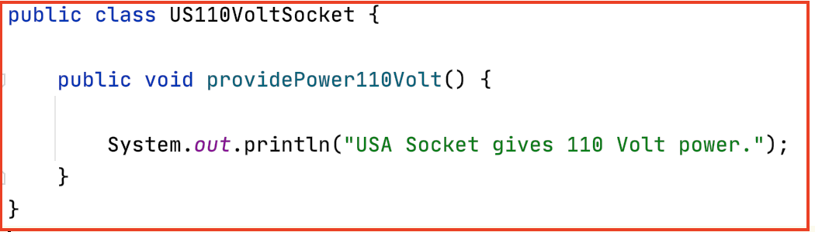

Slide 7
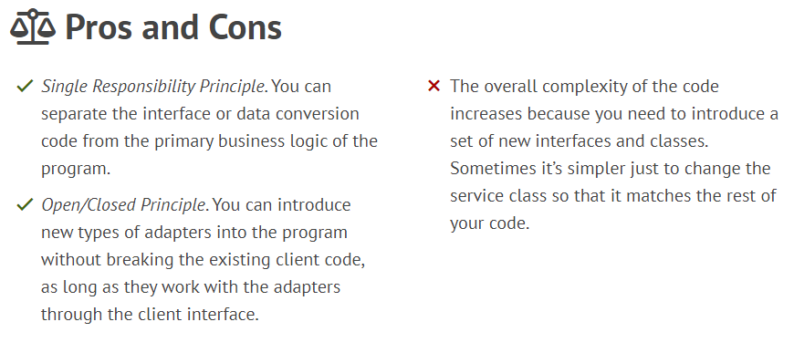
3. Voor- en nadelen
Bron: https://refactoring.guru/design-patterns/adapter

Slide 8
4. Relatie met ander patroon (Decorator)
Adapter: Het belangrijkste doel van het adapterpatroon is om interfaces te converteren. Adapter laat twee componenten samenwerken, die niet zouden werken vanwege incompatibele interfaces.
Decorator: Het decoratorpatroon voegt nieuwe functionaliteiten toe tijdens runtime. Hiermee kan het object verrijkt worden, zelfs nadat het is gemaakt.
Maken allebei gebruik van een Wrapper.

